Slide 1
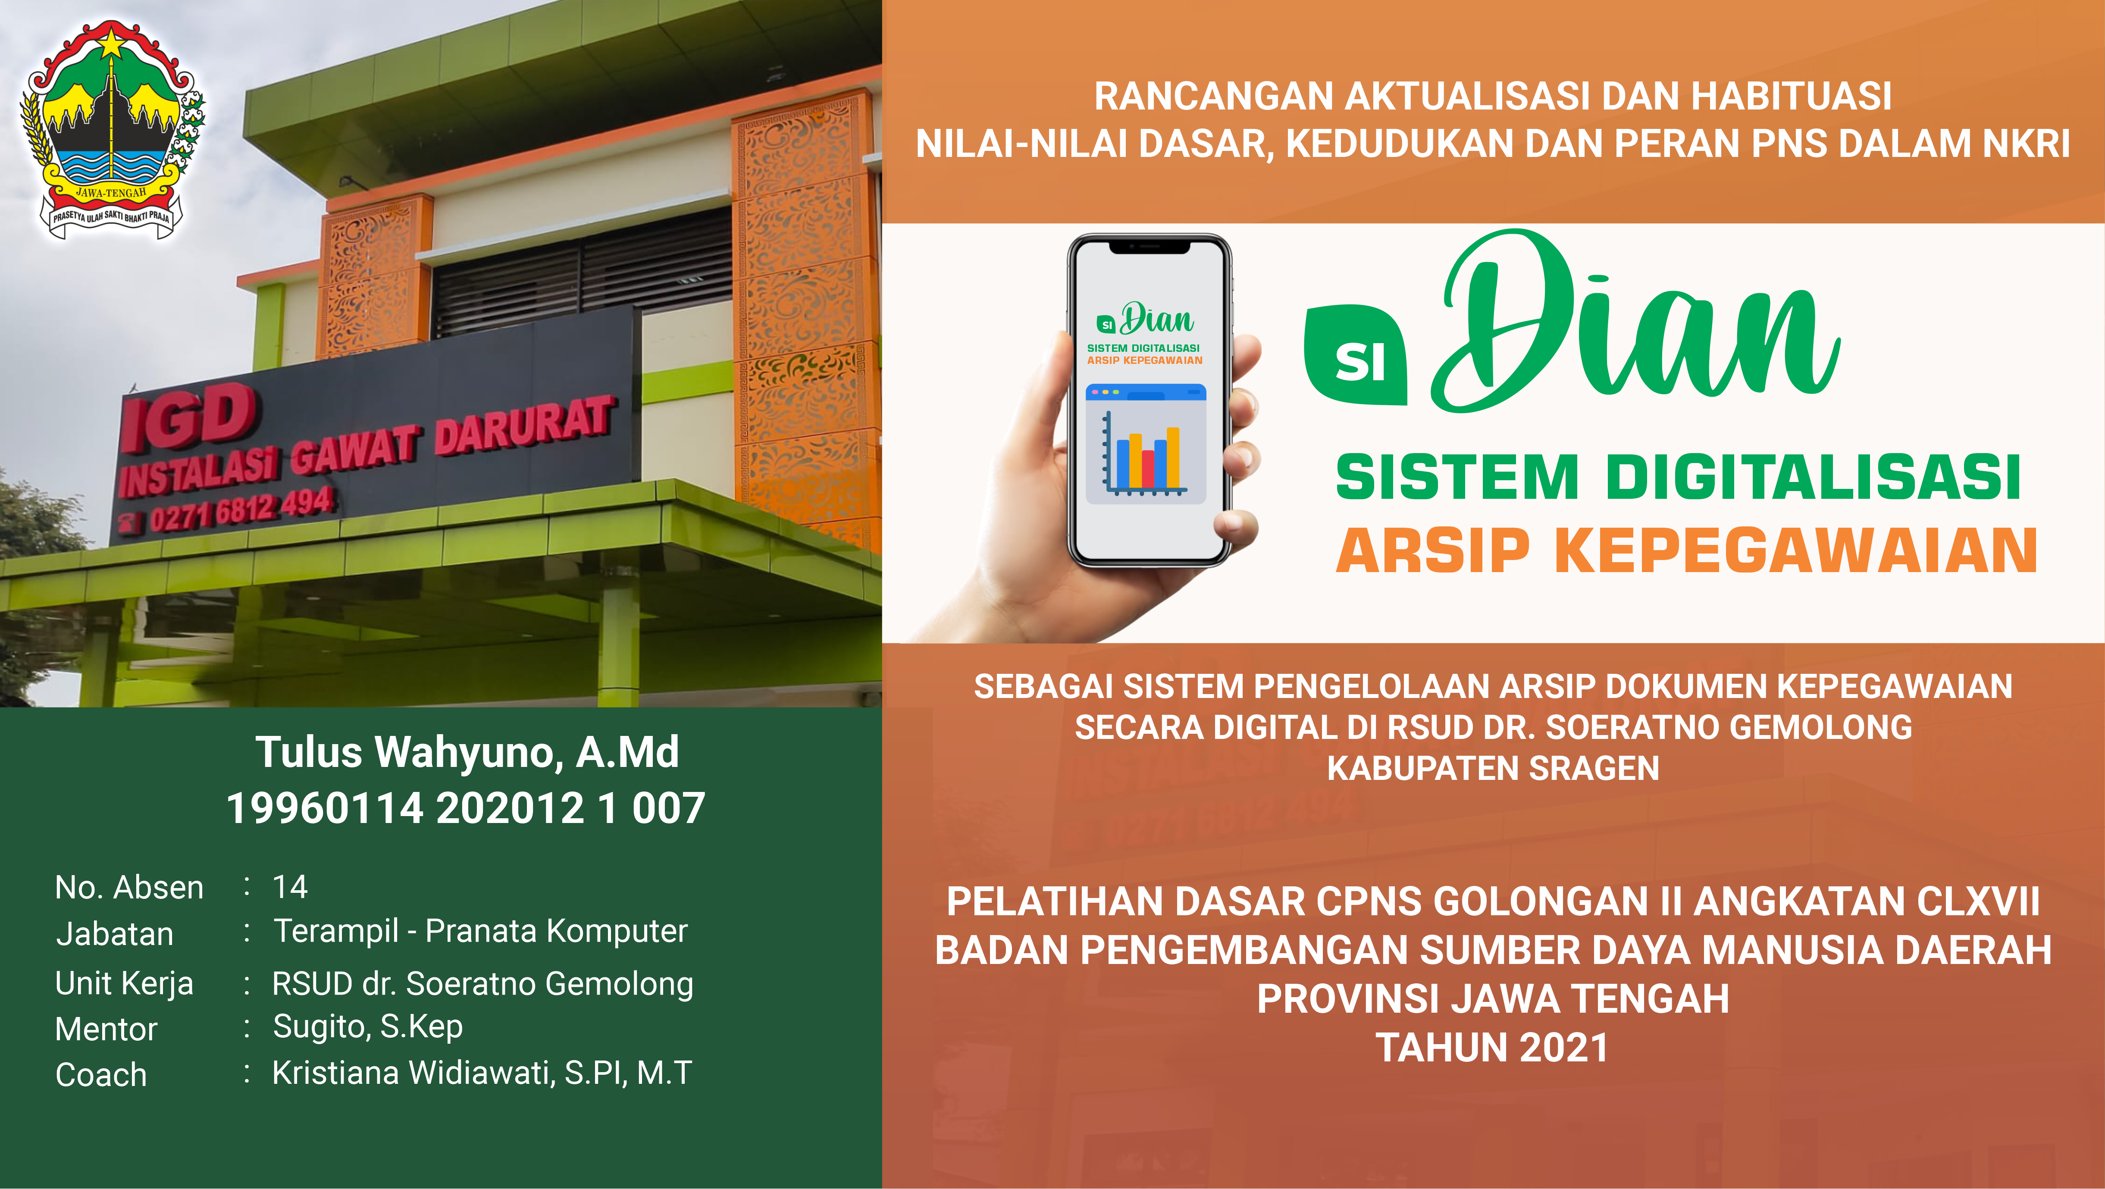
Notes:
Assalmualaikum wr wb
Yth. Bapak Didik Singgih Hadi, SE, M.Si selaku narsumber
Yth. Ibu Kristiana Widiawati, S.Pi, MT selaku coach
Yth. Bapak Sugito, S.Kep selaku mentor
terimakasih atas kesemapatan yang telah diberikan, pada kesempatan kali ini saya akan mempresentasikan rancangan aktualisasi saya yang berjudul
Pembuatan Sistem Informasi Digitalisasi Arsip Kepegawaian (SI DIAN) di RSUD dr. Soeratno Gemolong

Slide 2
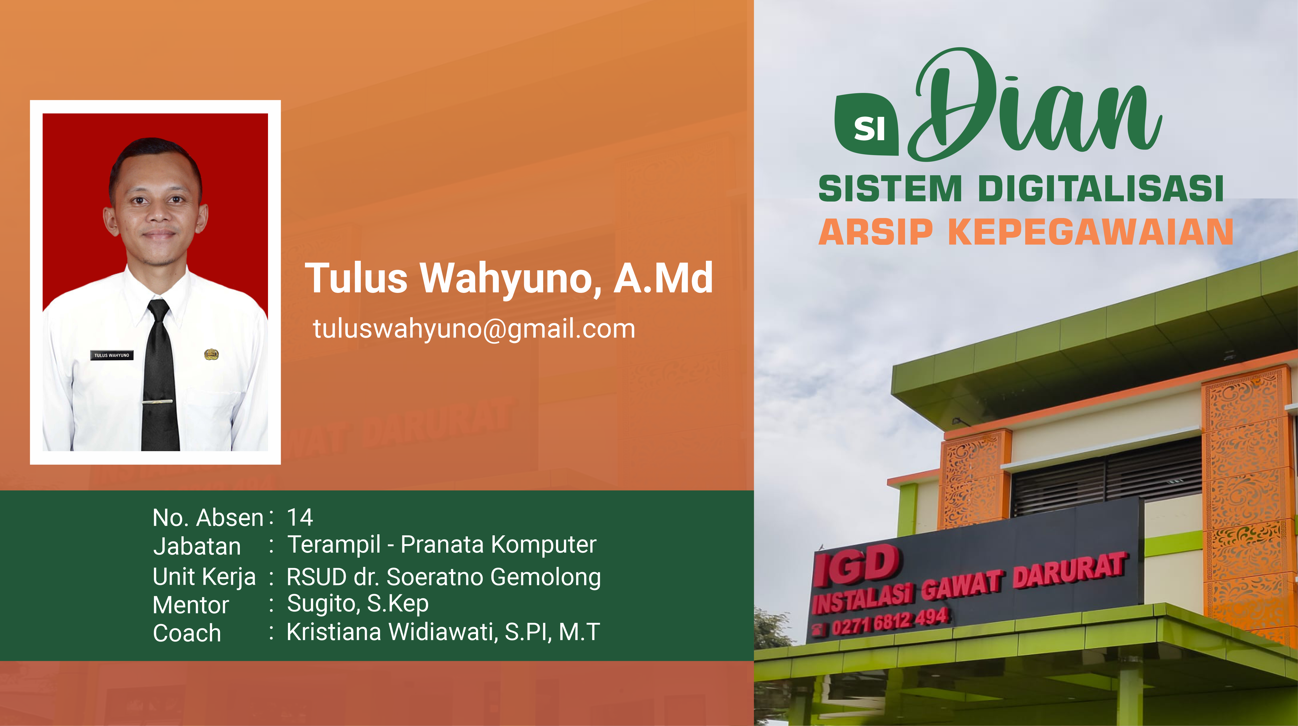
Notes:
Sebelumnya perkenalkan nama saya Tulus Wahyuno
Jabatan saya adalah pranata komputer terampil di RSUD dr. Soeratno Gemolong

Slide 3

Notes:
Pertama visi misi kabupaten sragen
Sesuai yang tertera dalam RPJMD kabupaten sragen tahun 2021-2026 adalah
Visi ……………..
Sedangkan untuk misi ada 5 seperti yang tertera dalam slide

Slide 4
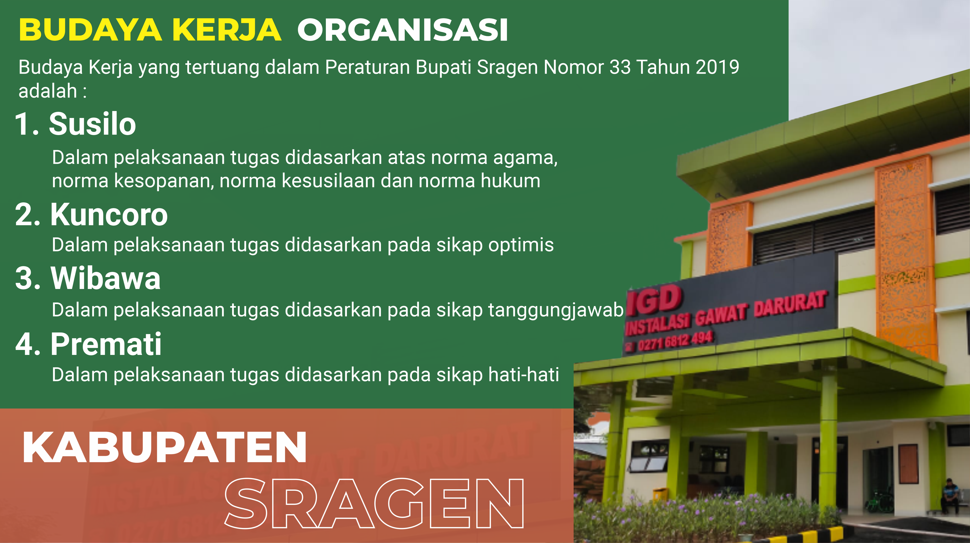
Notes:
Selanjutnya budaya kerja, budaya kerja kabupaten sragen ada 4 yaitu :
Susilo
Kuncoro
Wibowo, dan
Premati

Slide 5
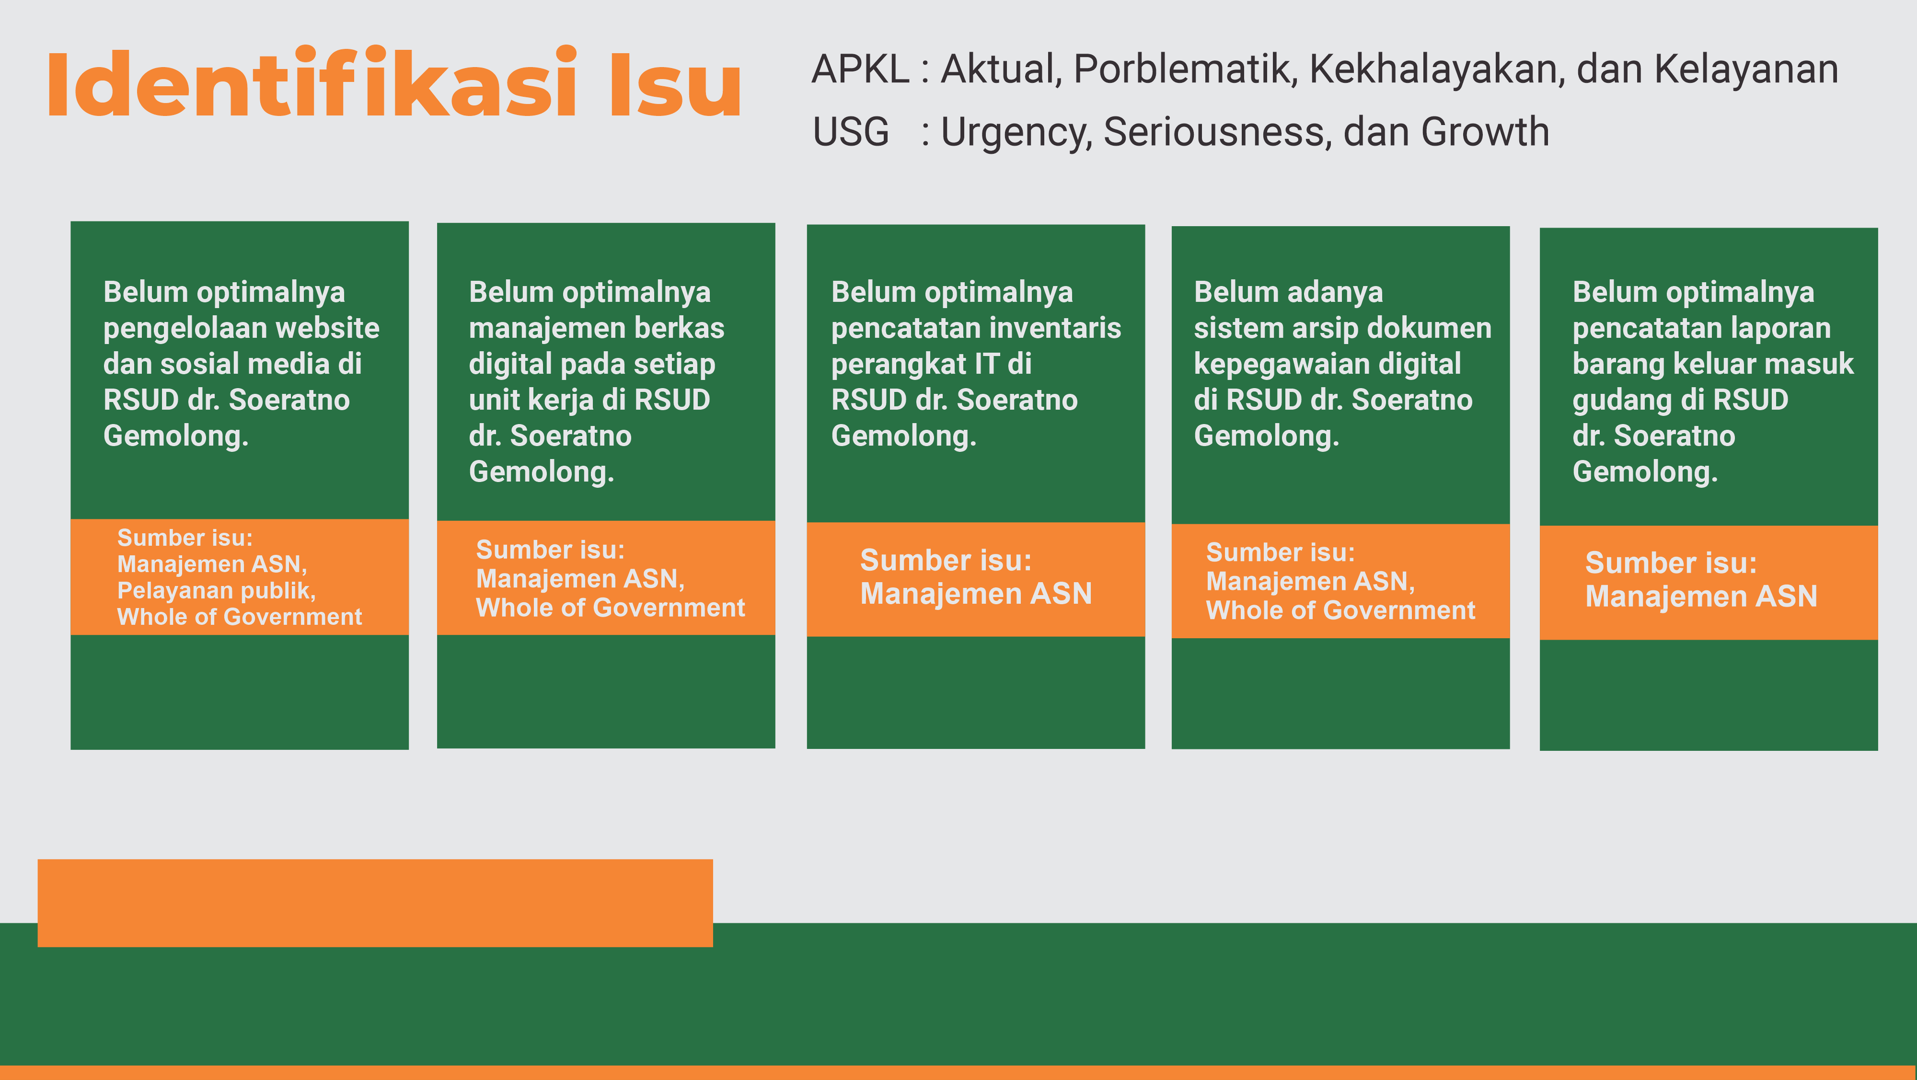






Notes:
Indenitifikasi ISU
Dari ke 5 isu yang ada, selanjutnya akan di analisis dengan menggunakan Teknik APKL agar memperoleh 3 isu berkualitas
Setelah mendapatkan 3 isu berkualitas selanjutnya dianalisis dengan menggunakan Teknik USG untuk memperoleh isu inti
Berdasarkan analisis dgn menggunakan teknik USG, maka disimpulkan bahwa isu inti yang harus diselesaikan adalah “belum adanya sistem arsip dokumen kepegawaian digital di RSUD dr. Soeratno Gemolong.” yang bersumber dari Manajemen ASN dan Whole of Government.

Slide 6
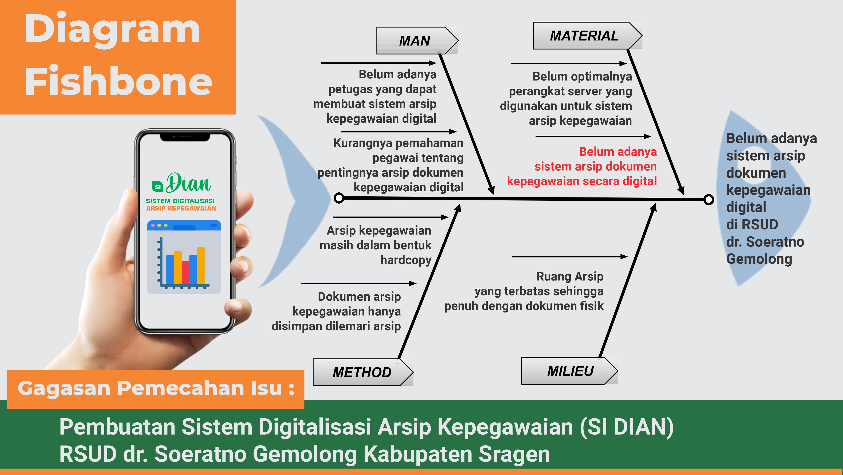
Notes:
Dari isu inti tersebut, selanjutnya dianalisis dengan menggunakan fishbone diagram utk mendapatkan penyebab² yg perlu diselsaikan yaitu dr man, metod, material dan milieu
Sehingga diperoleh gegasan pemecahan isu yaitu :
Pembuatan sistem digitalisasi arsip kepegawaian (SI DIAN) di RSUD dr. Soeratno Gemolong

Slide 7
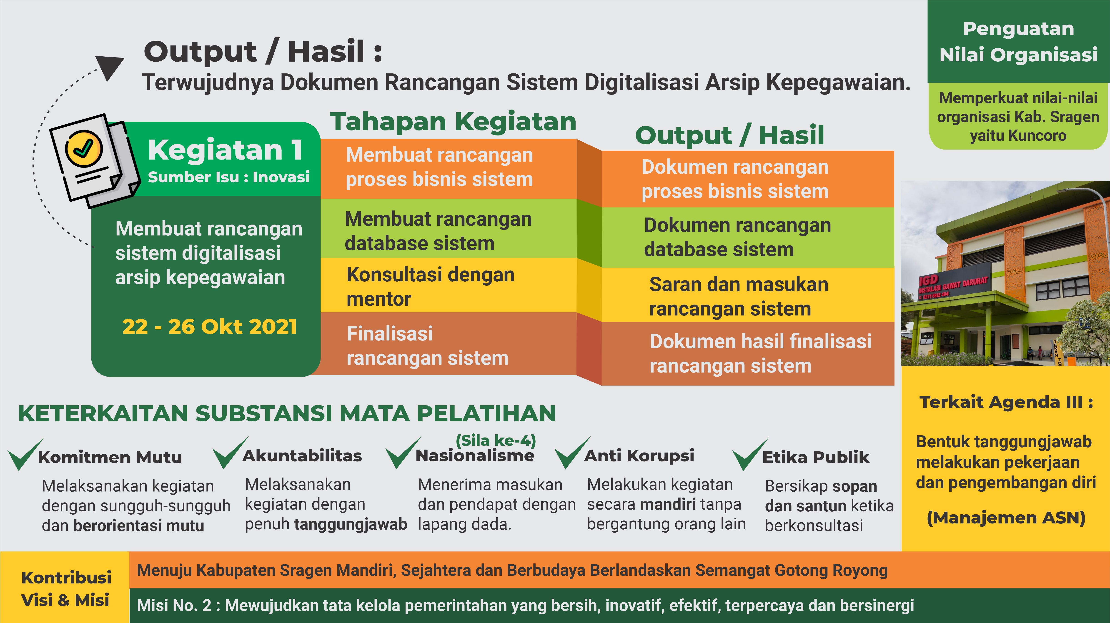
Notes:
Adapun beberapa kegiatan yang dilakukan untuk mewujudkan gagasan di atas adalah sebagai berikut :
Kegiatan
Tahapan kegiatan
Output dari kegiatan ini adalah
Dengan nilai dasar ANEKA bla bla bla
Serta keterkaitan dengan agenda 3 yaitu bla bla
Kegiatan ini berkontribusi terhadap visi dan misi ke 2 kab. sragen

Slide 8
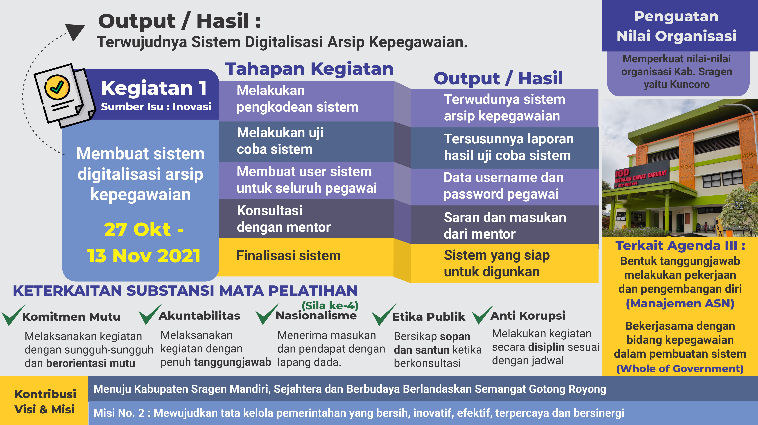

Slide 9
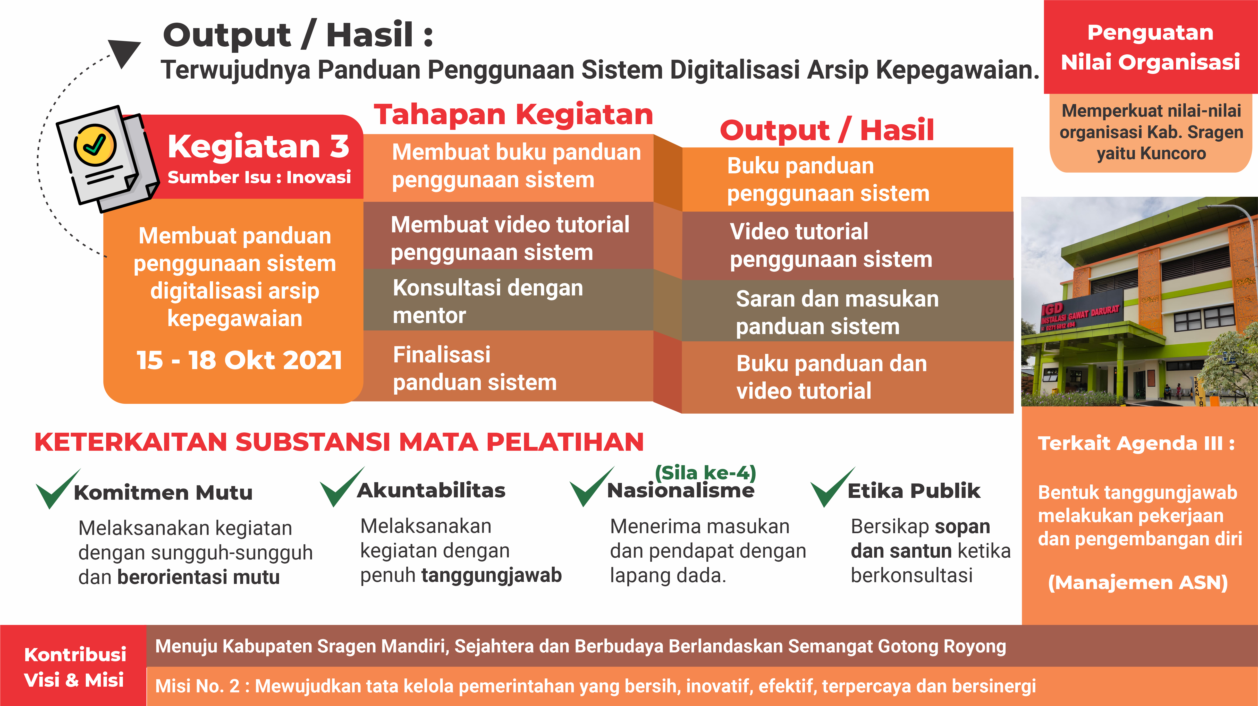

Slide 10
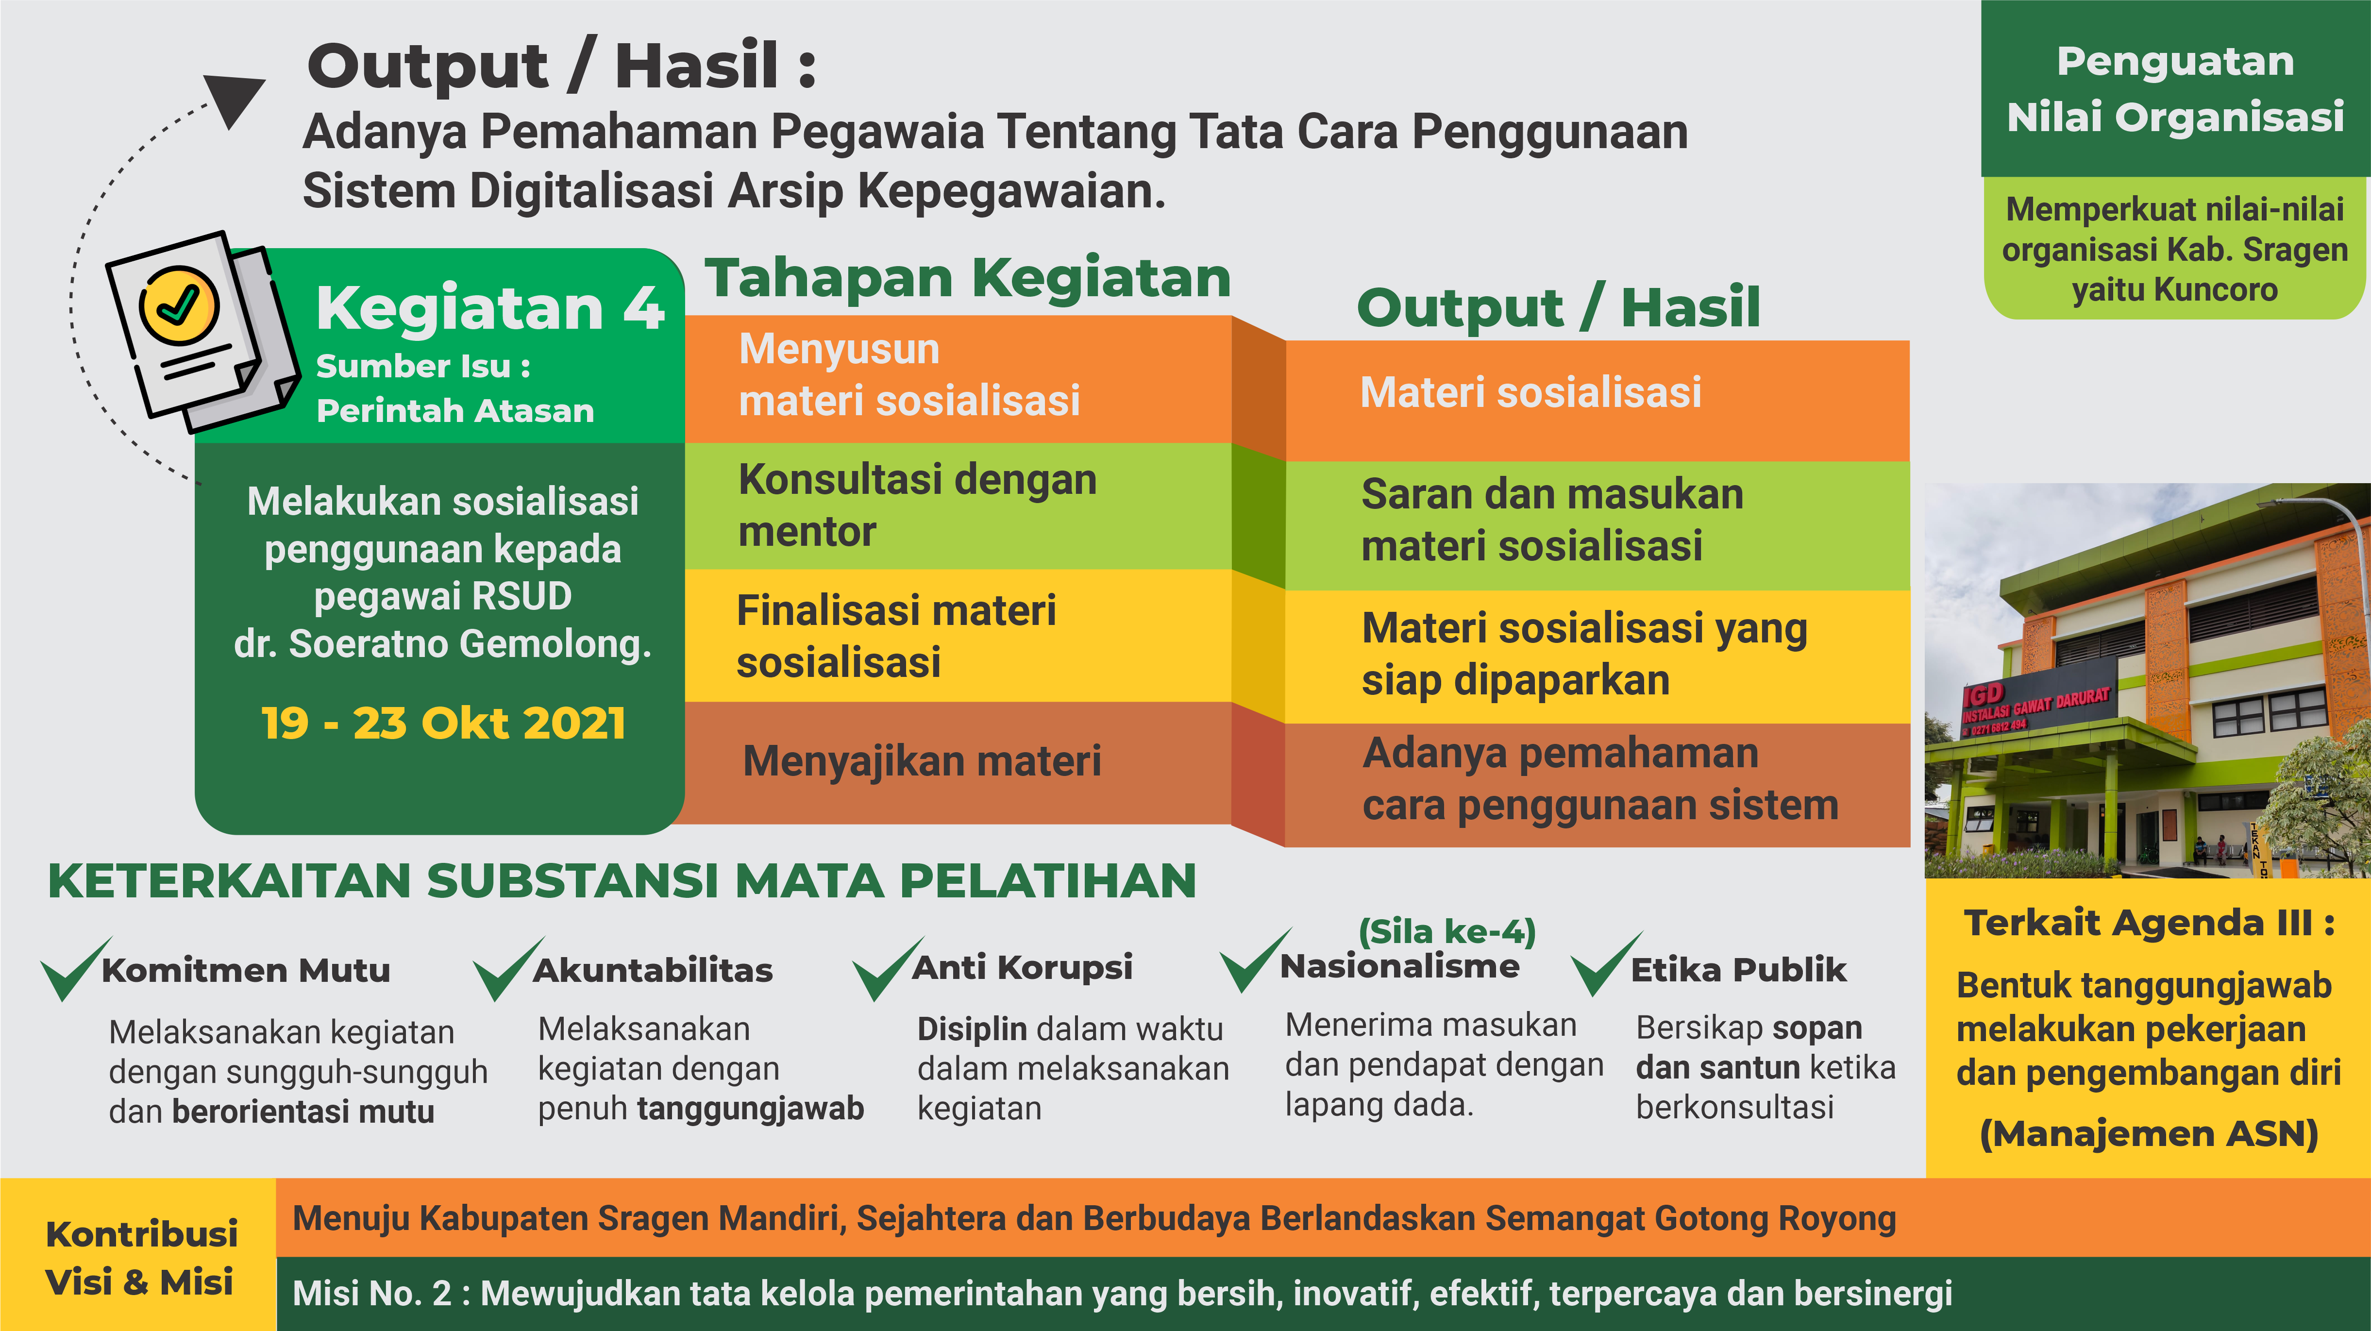

Slide 11
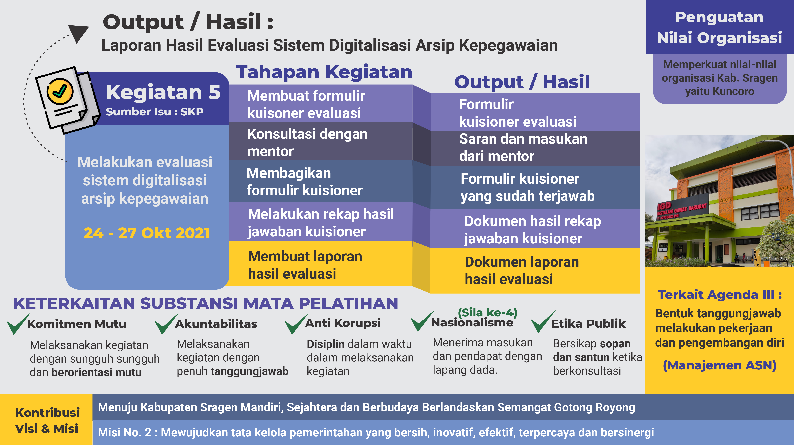

Slide 12
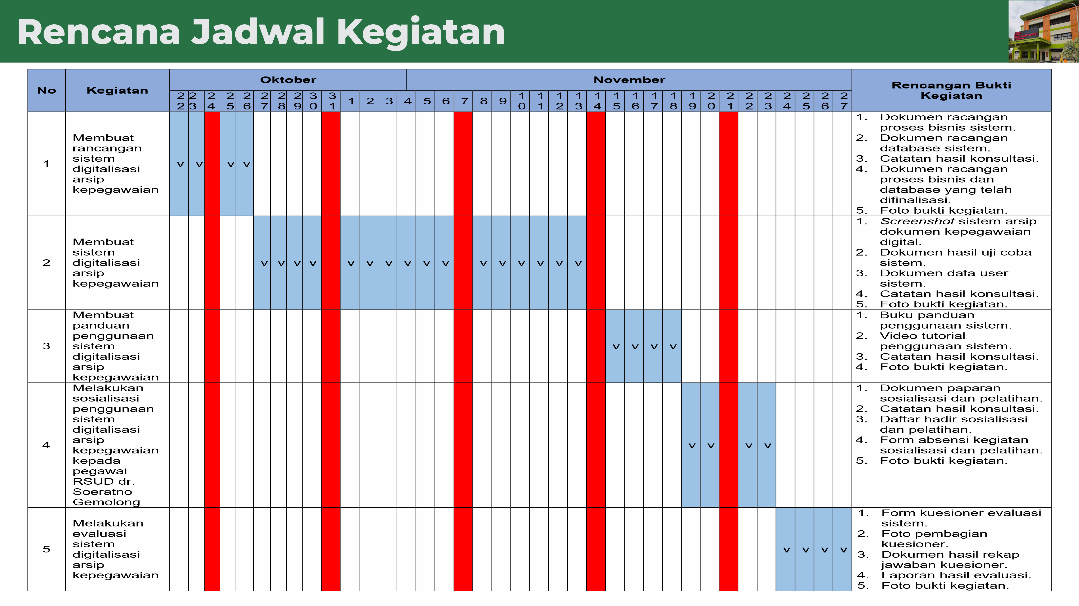
Notes:
Kegiatan akan dilaksanakan di RSUD dr. Soeratno gemolong
Mulai dari tanggal 22 oktober sampai dengan 27 November 2021

Slide 13
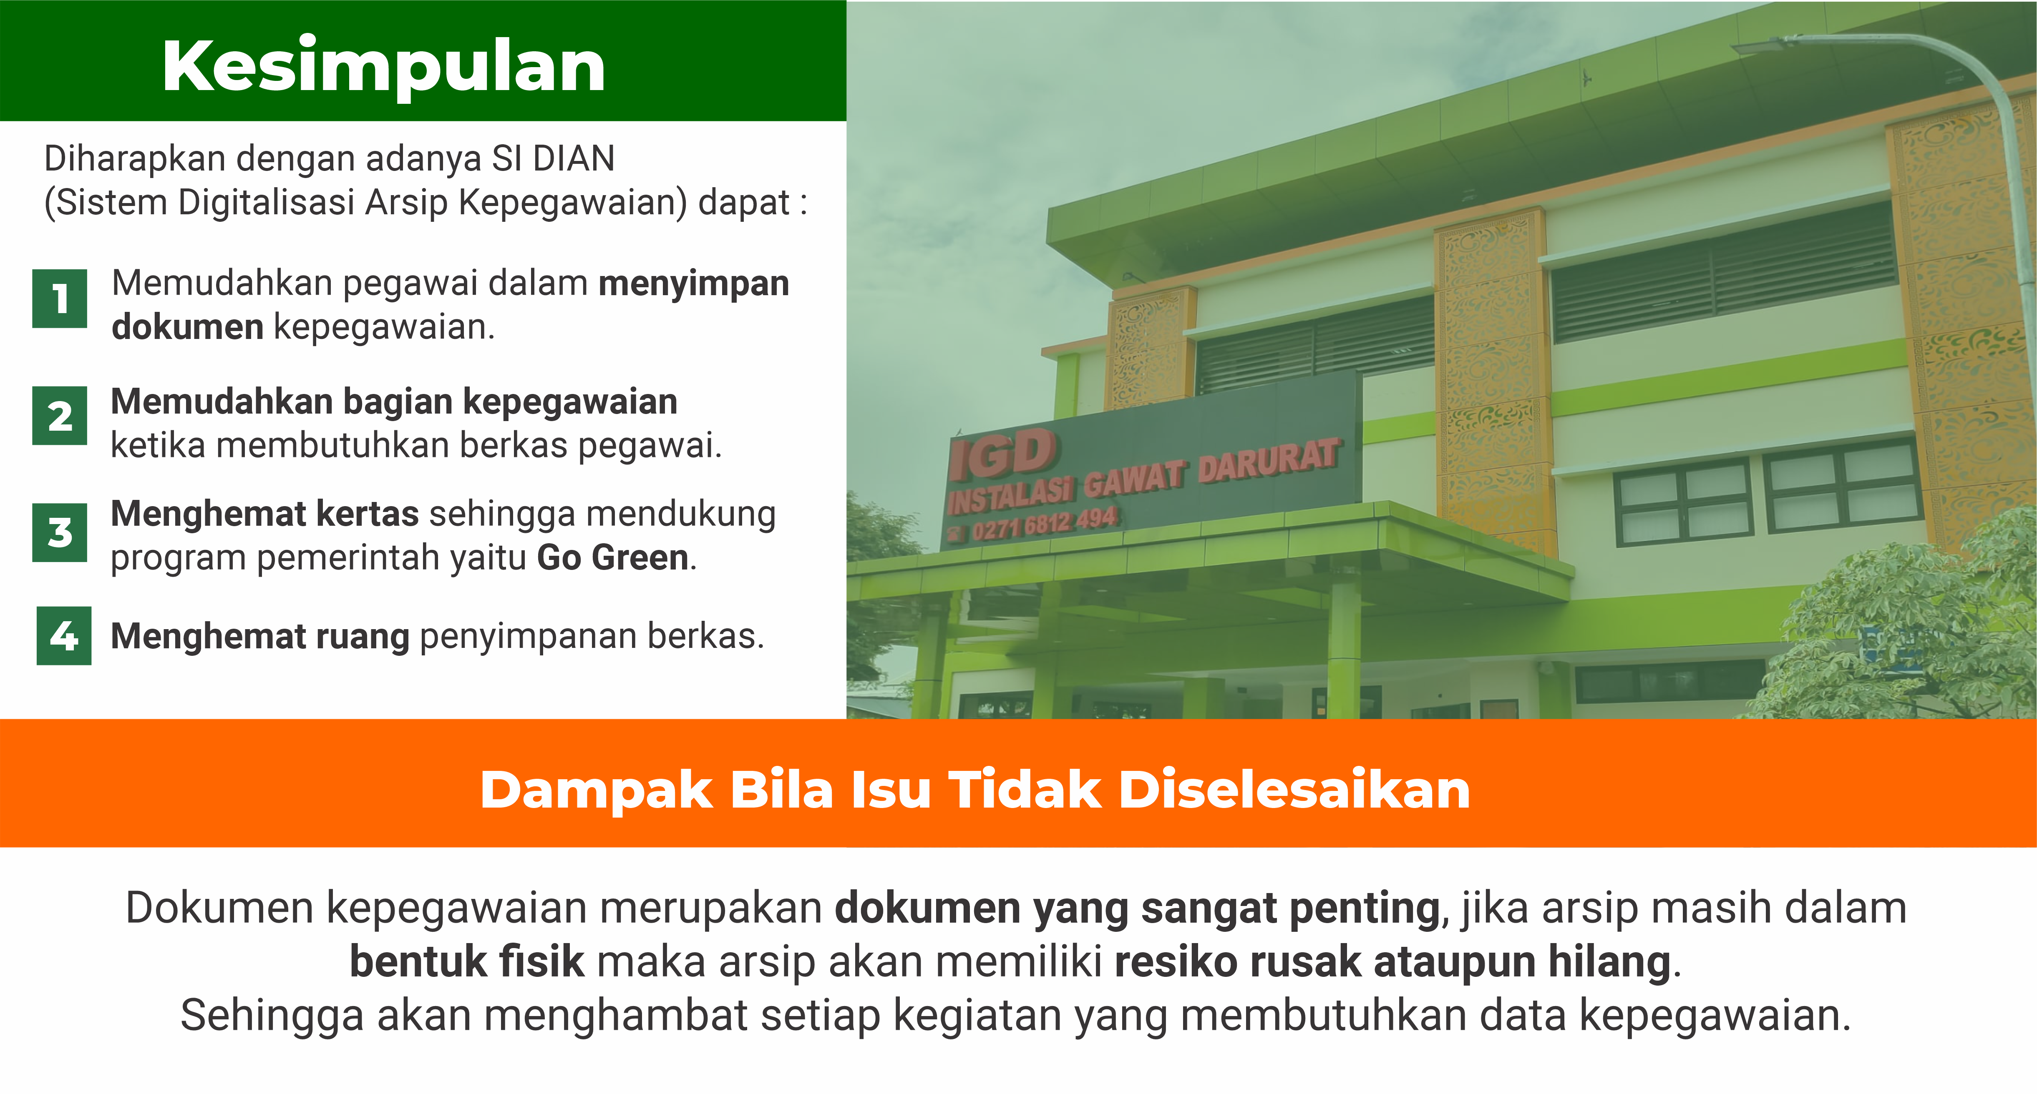
Notes:
Dengan adanya SI DIAN ini diharapkan dapat :
1
2
3
4
Dan apabila isu ini tidak diselesaiakan akan menghambat setiap kegiatan yang membutuhkan data kepegawaian, karena saat ini data kepegawaian masih diarsipkan secara manual sehingga rawan rusak maupun hilang

Slide 14


